Slide 1





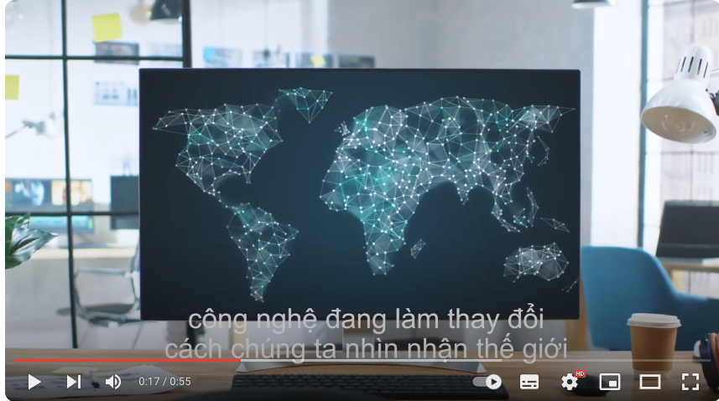

Thử thách liệt kê những vấn đề nóng của cuộc sống hiện nay qua video.
https://www.youtube.com/watch?v=fnC_8T8NKIM

Slide 2



BÀI 6: TRUYỆN
TRÌNH BÀY Ý KIẾN VỀ MỘT VẤN ĐỀ XÃ HỘI
Kĩ năng nói và nghe

Slide 3





Em đã bao giờ cùng trao đổi, bàn luận với người khác về các vấn đề xung quanh em chưa? Hoặc đã bao giờ em chia sẻ với người khác về ý kiến, quan điểm của em để thuyết phục họ hay chưa?
Theo em, những yếu tố nào sẽ giúp phần trình bày của mình trở nên hấp dẫn và thu hút người nghe?

Slide 4

I. TÌM HIỂU CÁCH THỨC THỰC HIỆN TRÌNH BÀY Ý KIẾN VỀ MỘT VẤN ĐỀ XÃ HỘI
HS thực hiện nhiệm vụ theo kĩ thuật
THINK-PAIR-SHARE:
1. Quan sát mẫu
THINK (3 phút): cá nhân HS suy nghĩ, trả lời
PAIR ( 3 phút): HS trao đổi cặp đôi với bạn bên cạnh
SHARE (3 phút): HS chia sẻ toàn lớp
Thời gian suy nghĩ, thảo luận, chia sẻ: 9 phút

Slide 5
I. TÌM HIỂU CÁCH THỨC THỰC HIỆN TRÌNH BÀY Ý KIẾN VỀ MỘT VẤN ĐỀ XÃ HỘI
2. Cách thức trình bày ý kiến về một vấn đề trong đời sống
Bước 1:
Chuẩn bị trước khi nói (xác định đề tài, người nghe, mục đích thảo luận, không gian và thời gian nói)
Bước 3:
Kiểm tra và chỉnh sửa (sử dụng bảng kiểm để tự nhận xét và nhận xét sản phẩm của bạn)
Bước 2:
Nói và nghe
(Luyện tập và trình bày bài nói)

Slide 6



I. TÌM HIỂU CÁCH THỨC THỰC HIỆN TRÌNH BÀY Ý KIẾN VỀ MỘT VẤN ĐỀ XÃ HỘI
2. Bảng kiểm tham khảo
Phương diện | Tiêu chí đánh giá | Chưa đạt | Đạt | Tốt | Rất tốt
Mở đầu | Có lời chào và lời tự giới thiệu
Mở đầu | Giới thiệu được vấn đề xã hội và lí do lựa chọn vấn đề
Mở đầu | Nêu khái quát được các luận điểm chính của bài nói

Slide 7
2. Bảng kiểm tham khảo
Phương diện | Tiêu chí đánh giá | Chưa đạt | Đạt | Tốt | Rất tốt
Nội dung chính | Giải thích được vấn đề đang bàn luận
Nội dung chính | Nêu được trình tự các luận điểm, thể hiện được quan điểm riêng của người nói
Nội dung chính | Có lí lẽ xác đáng, bằng chứng thuyết phục

Slide 8
2. Bảng kiểm tham khảo
Phương diện | Tiêu chí đánh giá | Chưa đạt | Đạt | Tốt | Rất tốt
Kĩ năng trình bày | Bố cục bài nói rõ ràng, mạch lạc
Kĩ năng trình bày | Tương tác tích cực trong suốt quá trình nói
Kĩ năng trình bày | Kết hợp hiệu quả các phương tiện phi ngôn ngữ
Kĩ năng trình bày | Tiếp thu tích cực và đối thoại với các ý kiến phản hồi

Slide 9





II. CHUẨN BỊ BÀI NÓI
Lớp chia thành 4 – 6 nhóm (khoảng 6 HS/ nhóm là phù hợp)
Chủ đề: Suy nghĩ của em về thái độ cần có của người lớn đối với ước mơ của trẻ em sau khi đọc văn bản Trong mắt trẻ (trích Hoàng tử bé)?
Chuẩn bị trước khi thảo luận: 10 phút
Với vai trò người nói trong cuộc thảo luận: tìm hiểu kĩ về đề tài thảo luận; chuẩn bị nội dung trình bày trong cuộc thảo luận (ý kiến, lí lẽ, bằng chứng) (PHIẾU HỌC TẬP SỐ 2.1)
Với vai trò người nghe trong cuộc thảo luận (tìm hiểu kĩ về đề tài thảo luận; những gì em đã biết, những gì em muốn biết thêm về đề tài này; chuẩn bị bút, giấy để ghi chép) (PHIẾU HỌC TẬP SỐ 2.2)
Vòng nội bộ

Slide 10
CHUẨN BỊ NỘI DUNG TRÌNH BÀY Ý KIẾN VỀ MỘT VẤN ĐỀ
Các bước | Yêu cầu | Lưu ý
Xác định đề tài | Trình bày ý kiến về một vấn đề Vấn đề trình bày của nhóm là gì? | Trả lời những câu hỏi gợi ý để định hướng được nội dung bài nói, tăng hiệu quả giao tiếp
Xác định không gian, thời gian | - Trình bày bài nói ở đâu? - Thời gian nói bao lâu? | Trả lời những câu hỏi gợi ý để định hướng được nội dung bài nói, tăng hiệu quả giao tiếp
Xác định người nghe | Trình bày cho ai nghe? | Trả lời những câu hỏi gợi ý để định hướng được nội dung bài nói, tăng hiệu quả giao tiếp
Xác định mục đích nói | Trình bày để làm gì? | Trả lời những câu hỏi gợi ý để định hướng được nội dung bài nói, tăng hiệu quả giao tiếp
Tìm ý, lập dàn ý | Phác thảo ý tưởng Lập dàn ý | Ý tưởng sử dụng phương tiện phi ngôn ngữ?

Slide 11
CHUẨN BỊ NỘI DUNG TRÌNH BÀY Ý KIẾN VỀ MỘT VẤN ĐỀ
Luyện tập và trình bày bài nói | Luyện tập và trình bày bài nói | Có thể đứng trước gương thuyết trình hoặc đứng trước bạn/nhóm Khi nói: - Cần tự tin, thoải mái - Bám sát mục đích khi trình bày về vấn đề - Điều chỉnh giọng nói, tốc độ nói - Hệ thống lí lẽ và dẫn chứng rõ ràng | Chú ý cách kết hợp giọng điệu, cử chỉ, nét mặt, … khi trình bày
Trao đổi, đánh giá, rút kinh nghiệm sau khi nói | Trao đổi, đánh giá, rút kinh nghiệm sau khi nói | Sử dụng bảng kiểm để tự nhận xét và nhận xét cho bạn | Chú ý tính khách quan, khoa học, tránh chủ quan, cực đoan khi nhận xét

Slide 12
NHẬT KÍ GHI CHÉP
Chủ đề đang bàn luận: | Tìm hiểu thông tin trước khi nghe (Thông tin chính về vấn đề hoặc thông tin băn khoăn cần trao đổi):
Ghi chép trong quá trình nghe | Ghi chép trong quá trình nghe
Các ý chính: Ý chính 1: ->Lí lẽ ->Bằng chứng: | Các ý chính: Ý chính 1: ->Lí lẽ ->Bằng chứng:
Cách thức thực hiện bài nói: | Cách thức thực hiện bài nói:
Câu hỏi và ý kiến muốn trao đổi khi nghe bài nói: | Câu hỏi và ý kiến muốn trao đổi khi nghe bài nói:
Đánh giá chung về bài nói: | Đánh giá chung về bài nói:

Slide 13


III. THỰC HÀNH BÀI NÓI
Thành viên đại diện của mỗi nhóm sẽ lên trình bày lại những nội dung chính đã trao đổi, thảo luận trong nhóm của mình
Ưu tiên thành viên chưa trình bày lại nội dung chính ở vòng nội bộ, để HS khác có cơ hội rèn luyện kĩ năng trình bày
Các thành viên khác lắng nghe sau đó nhận xét kĩ năng nghe và trình bày lại nội dung thảo luận của bạn dựa trên bảng kiểm
Thời gian trình bày: tối đa 4 phút / lượt trình bày
Vòng công bố

Slide 14




IV. ĐÁNH GIÁ, RÚT KINH NGHIỆM
Đánh giá dựa trên bảng kiểm
Rút kinh nghiệm

Slide 15


V. VẬN DỤNG
Trình bày bài nói về 1 trong 2 đề bài SGK/vấn đề cuộc sống đặt ra – quay video gửi lại cho GV.
Đề 1: Suy nghĩ của em về ý kiến: “Cần biết lựa chọn sách để đọc”.
Đề 2: Suy nghĩ của em về thái độ cần có của người lớn đối với ước mơ của trẻ em sau khi đọc văn bản Trong mắt trẻ (trích Hoàng tử bé)?
Yêu cầu:
HS vận dụng kĩ năng nói và nghe để trao đổi về 1 vấn đề
Video quay rõ tối thiểu là chân dung học sinh, quay ngang điện thoại
Âm thanh rõ, không lẫn tạp âm
Độ dài video không quá 10 phút
Hạn nộp: 1 tuần. Làm ở nhà

